Slide 1
Физкультура без травм
учитель физкультуры МБОУ СОШ№ 85 г.о. Самара
Кирьянова Л.Н.
2012 год

Slide 2
Виды травм
Повреждением, или травмой, называют воздействие на организм человека внешнего фактора ( механического, физического, химического и др), нарушающего строение и целостность тканей и нормальное течение физиологических процессов.
Травмируемые ткани различают:
кожные ( ушибы, раны)
подкожные ( разрывы связок, переломы костей и др.)
полостные ( ушибы, кровоизлияния, ранения груди, живота, суставов) повреждения.

Slide 3
Причины травматизма
Организационные недостатки при проведении занятий и соревнований.
Ошибки в методике проведения занятий ( принципы обучения, отсутствие индивидуального подхода, недостаточный учет состояния здоровья, половых и возрастных особенностей, физической и технической подготовленности учащихся)
Недостаточное материально – техническое оснащение занятий.
Неудовлетворительное санитарно – гигиеническое состояние залов и площадок
Нарушение дисциплины, невнимательность, поспешность, несерьезное отношение к страховке, нарушение спортивного режима.
Отсутствие медицинского контроля и нарушение врачебных требований.

Slide 4
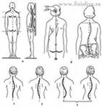
Сколиоз
Плохая осанка повышает степень риска получения травм. Слабость мышц спины, неправильная осанка способствует раннему появлению остеохондроза, неблагоприятному положению внутренних органов грудной и брюшной полости со снижением их функции.

Slide 5
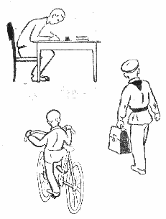
Комплекс лечебной физкультуры при сколиозе

Slide 6
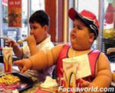
Ожирение
Ожирение – следствие нарушения обмена веществ с образованием избыточной массы тела за счет накопления жира.

Slide 7
Комплекс упражнений при ожирении

Slide 8
Чрезмерные физические нагрузки
Однако не только недостаточная двигательная активность, а и
чрезмерные нагрузки отрицательно влияют на состояние здоровья и являются причиной спортивного травматизма.
Во избежание перегрузок на занятиях физкультурой и адаптацию к физическим нагрузкам учащихся распределяют по их состоянию здоровья на медицинские группы:
Основная – без отклонений в состоянии здоровья или с незначительными отклонениями и имеющие хорошую адаптацию к физическим нагрузкам.
Подготовительная медицинская группа – имеющие незначительные отклонения в состоянии здоровья, недостаточное физическое развитие и физическую подготовленность.
Специальная медицинская группа (СМГ) – со значительным отклонениями в состоянии здоровья постоянного или временного характера, различными хроническими заболеваниями, требующими существенного ограничения физических нагрузок.

Slide 9
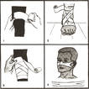
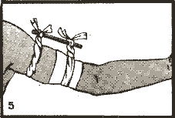
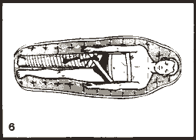
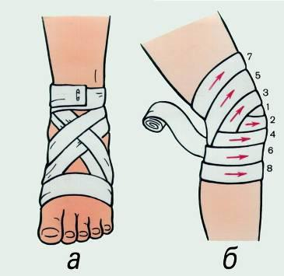
Первая помощь при травмах

Slide 10
Необходимо знать :
1. Общие требования безопасности.
2. Требования безопасности перед началом занятий
3. Требования безопасности во время занятий
4. Требования безопасности по окончании занятий
5. Требования безопасности в чрезвычайных ситуациях.

Slide 11
Спасибо за внимание!

